Slide 1
Что нужно знать школьнику об исследовательской работе
МКОУ «Солигаличская СОШ»

Slide 2
Что такое исследование?
Под исследовательской деятельностью школьников понимается деятельность, связанная с выполнением творческой задачи с заранее неизвестным решением и предполагающая наличие основных этапов, сформированных на научных традициях:

Slide 3
Основные виды работ над исследованием
Формулировка целей и задач:
Работа с литературой
Формулировка гипотезы
Подбор объекта исследования
Выбор методики исследования
Проведение исследования
Обработка результатов
Написание отчёта
Формулировка выводов

Slide 4
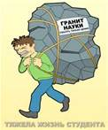
Основные затруднения при планировании и осуществлении исследования
Нахождение темы, достойной исследования
Формулирование цели исследования
Выделение объекта и предмета (ов) исследования
Планирование исследовательских
действий и ресурсов
Обработка информации

Slide 5

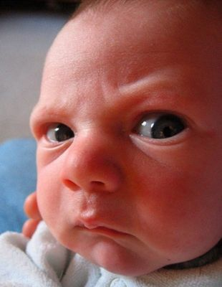


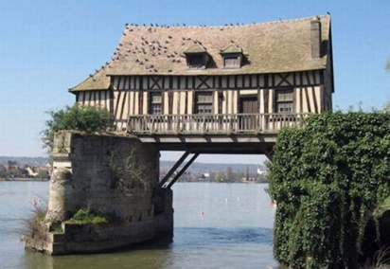
Тема, достойная исследования
Ситуация
Тайна,
интрига

Slide 6



Формулирование цели исследования
В цели исследования
всегда виден конечный продукт (ответ на вопрос);
понятны действия и необходимые для
исследования ресурсы

Slide 7
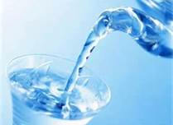
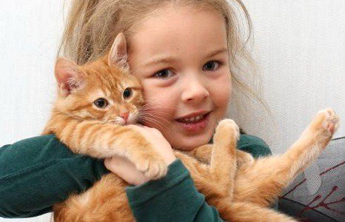
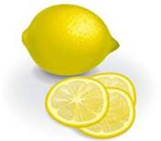
Выделение объекта и предмета исследования
ОБЪЕКТ – это то, на что нацелено исследование
Предмет исследования- конкретные характеристики (особенности, параметры объекта) Что интересно в объекте?

Slide 8
Планирование исследовательских действий и ресурсов
Сформулируй вопросы, которые помогут ответить тебе на главный вопрос (что именно тебе нужно найти, определить, рассчитать)
Каков химический состав бутилированной воды?
Каков химический состав воды на этикетке бутылки?
Что показали химические исследования?
Соответствуют ли данные на этикетке произведенному анализу воды?
Какое влияние на организм человека оказывают растворенные в воде вещества? (дополнительный вопрос)

Slide 9
Планирование исследовательских действий и ресурсов
Определи ресурсы, которые помогут ответить на сформулированные вопросы ( что для этого надо сделать?)
Ресурсы
Информаци-онные
(Интернет, печатные издания, опрос, интервью)
Материально-технические (оборудование, приборы, датчики, транспорт)
Материальные (денежные затраты)
другие

Slide 10
Планирование исследовательских действий и ресурсов
Выстрой последовательность из действий
Найти информацию по этому вопросу в Интернете.
Изучить этикетку на бутилированной воде.
Произвести химический эксперимент по качественному определению состава воды (какие ионы присутствуют).
Сделать сравнительный анализ данных по эксперименту и данных этикетки.
Сделать вывод о химическом составе бутилированной воды.

Slide 11
Планирование исследовательских действий и ресурсов
Определи затруднения , задай вопросы по преодолению затруднений
Найти методику определения состава воды.
Подобрать приборы и реактивы для проведения эксперимента.
В какой период времени необходимо закончить химический эксперимент? (чтобы успеть обработать данные)

Slide 12
Планирование исследовательских действий и ресурсов
№ п/п | Порядок действий | Трудности | Помощь | Сроки
1 | Найти информацию по этому вопросу в Интернете |  |  | 1 -7 января
2 | Изучить этикетку на бутилированной воде |  |  | 1 – 7 января
3 | Произвести химический эксперимент | Найти методику определения состава воды. | У учителя | 10 января по 20 февраля
 |  | Подобрать приборы и реактивы | У учителя и лаборанта
4 | Сделать сравнительный анализ данных и обобщить результаты |  |  | 21 февраля – по 15 марта
5 | Сделать вывод о химическом составе бутилированной воды. |  |  | 15 – 20 марта
6 | Оформить печатную и электронную версию работы |  |  | 20 - 30 марта

Slide 13
Анализ и обобщение полученных данных
Анализ – разделение полученной в ходе исследования информации на смысловые группы
Обобщение - понимание общей составляющей для всей информации, полученной в ходе исследования
Суть того, что найдено

Slide 14

Удачи в исследовании нового!

